Slide 1
« ПЕРВАЯ МЕДИЦИНСКАЯ ПОМОЩЬ».
Урок по предмету: «ОСНОВЫ СОЦИАЛЬНОЙ ЖИЗНИ» В 5 КЛАССЕ
Подготовила:
Учитель-дефектолог
Болдырева виктория владимировна
Notes:
Оригинальные шаблоны для презентаций: https://presentation-creation.ru/powerpoint-templates.html
Бесплатно и без регистрации.

Slide 2
Цель: формирование знаний о видах медицинской помощи, умения ориентироваться в ситуации, угрожающей жизни и здоровью человека.
Образовательные - формировать понятия «доврачебная» и «врачебная» помощь, учить ориентироваться в сложившейся ситуации и определять, какая помощь необходима в данный момент (доврачебная или врачебная), учить правильно обращаться за помощью к взрослым, врачу.
Коррекционно -развивающие -развивать мышление, воображение, память, устную речь.
Воспитательные - воспитывать бережное отношение к своему здоровью, умение культурно общаться по телефону с оператором «скорой помощи».

Slide 3
Тема урока:
Первая медицинская помощь

Slide 4
Первая медицинская помощь — вид медицинской помощи, который оказывается на месте происшествия в порядке самопомощи или взаимопомощи.

Slide 5
Основная цель первой медицинской помощи — оказание помощи человеку, получившему травму или страдающему от внезапного приступа заболевания, до момента прибытия квалифицированной медицинской помощи.

Slide 6
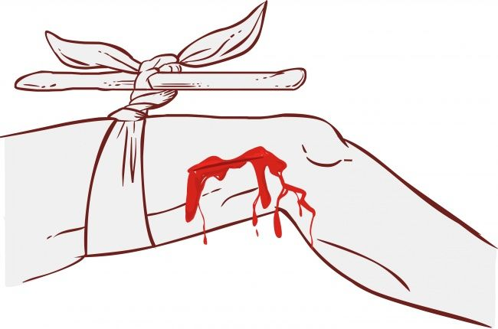
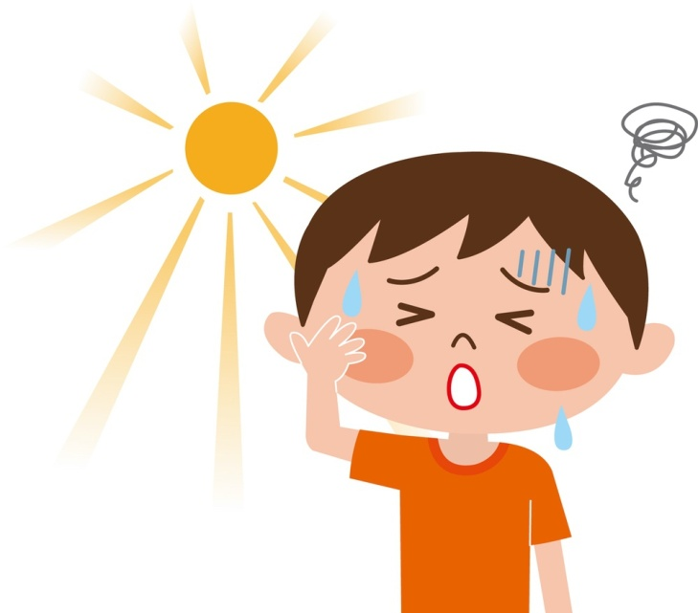
Первая медицинская помощь при:
Кровотечениях
Вывихах и переломах
Солнечном ударе
Тепловом ударе

Slide 7
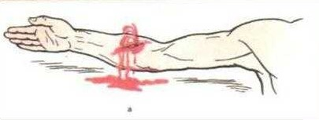
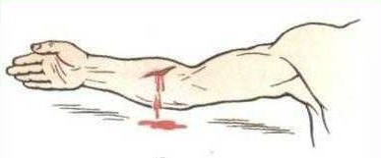
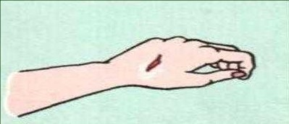
Кровотечения
Артериальное
Венозное
Капеллярное

Slide 8
Помощь при артериальных кровотечениях:
Пальцевое прижатие. Для экстренной остановки кровотечения необходимо прижать артерию к кости пальцами либо, если это бедренная артерия, - кулаком.
Наложение артериального жгута. На месте пальцевого прижатия необходимо наложить несколько туров артериального жгута, подложив под него марлевые салфетки и вату.

Slide 9
Помощь при венозных кровотечениях:
Давящая повязка на рану
Давящая повязка на протяжении (от ладони (стопы) к центру)
Возвышенное положение конечности
Лед
Создание покоя фиксирующей повязкой или шиной

Slide 10
Помощь при капиллярных кровотечениях:
Наложение давящей повязки.
На рану накладывают несколько слоев марлевых салфеток
Если рана находится на конечности, придать возвышенное положение и обеспечить покой и холод

Slide 12
Вывихи и переломы.
Вывихами называются стойкое смещение суставных частей сочленяющихся костей, сопровождающееся повреждением суставной сумки. Признаками вывиха служат:
1. изменение формы сустава;
2. нехарактерное положение конечности;
3. боль;
4.пружинящая фиксация конечности при попытке придать ей физиологическое положение;
5. нарушение функции сустава.

Slide 13
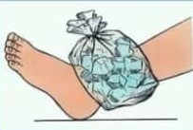
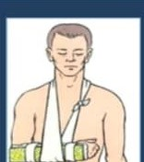
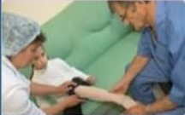
Помощь при вывихе:
Наложить холод на поврежденное место
Обездвижить сустав, наложить шину.
Доставить пострадавшего в медицинское учреждение

Slide 14
Переломы.
Перелом - это повреждение кости с нарушением ее целостности. Переломы могут быть закрытыми (без повреждения кожного покрова) и открытыми (с повреждением кожного покрова). Возможны также трещины кости.
Признаками перелома служат:
1.деформация конечности в месте перелома;
2.невозможность движения конечности;
3.укорочение конечности;
4.похрустывание костных отломков под
кожей;
5.боль при осевом поколачивании
(вдоль кости);
6.при переломе костей таза –
невозможность оторвать ногу от поверхности,
на которой лежит пациент.

Slide 15
Помощь при переломах:
При закрытых переломах:
1. необходимо обеспечить иммобилизацию конечности и покой.
При открытых переломах:
1. остановить кровотечение;
2. произвести иммобилизацию конечности.

Slide 16
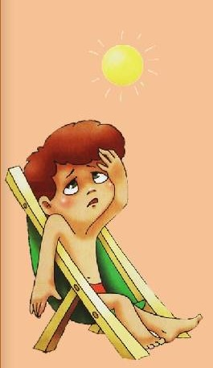
Солнечный удар.
Солнечный удар - перегревание в результате длительного пребывания на солнце и прямого воздействия солнечных лучей на голову.
Признаки солнечного удара:
Повышение температуры тела.
Покраснение кожного покрова.
Усиление потоотделения.
Учащение пульса и дыхания.
Головная боль, слабость.
Шум в ушах.
Тошнота, рвота.
потеря сознания, судороги.
Нередко ожоги кожи

Slide 17
Тепловой удар.
Тепловой удар - патологическое состояние, обусловленное общим резким перегреванием организма в результате воздействия внешних тепловых факторов.
Причины теплового удара:
Повышенная температура среды
Повышенная физическая нагрузка
Повышенная влажность
Длительное нахождение под солнцем
Слишком теплая одежда

Slide 19
Проверочный тест
Выбери правильный один ответ!!!
1. Когда нельзя оказать первую медицинскую помощь?
а. кровотечение;
б. операция;
в. вывих.
2. Помощь при артериальных кровотечениях:
а. промыть водой;
б. наложить артериальный жгут;
в. перенести пострадавшего в тень.

Slide 20
Проверочный тест
3. Перелом это…
а. стойкое смещение суставных частей сочленяющихся костей;
б. изменение формы сустава;
в. повреждение кости с нарушением ее целостности.
4. Солнечный удар это…
а. перегревание в результате длительного пребывания на солнце и прямого воздействия солнечных лучей на голову
б. повышение температуры тела;
в. - патологическое состояние, обусловленное общим резким перегреванием организма

